Slide 1

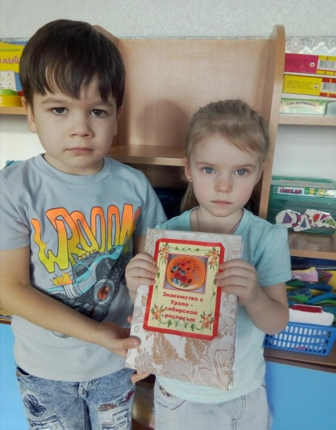
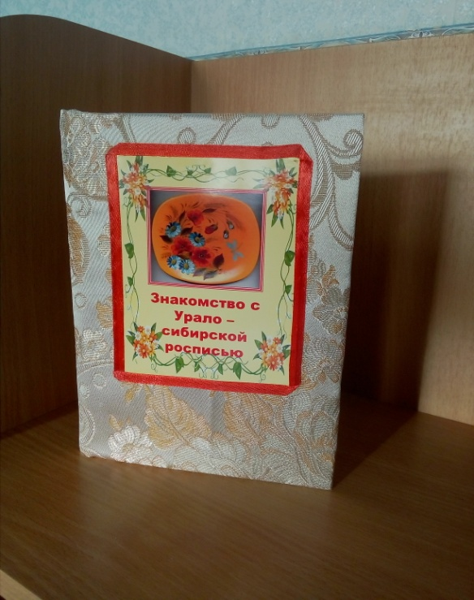
Книга для дошкольников 5-7лет «Знакомство с Урало – Сибирской росписью».
Воспитатель 1 кв.кат. Юдина Валентина Николаевна
МОАУ «СОШ № 24» г. Орска
дошкольная группа корпус 4

Slide 2
Актуальность книги
Народное искусство по своей природе близко детскому творчеству: его отличает та же простота, завершенность форм, обобщенность образов, передача окружающего мира условными символами, отказ от излишней детализации. Именно поэтому оно близко восприятию ребенка, понятно и доступно ему.
Познавая красоту народного творчества, ребенок испытывает положительные эмоции, на основе которых возникают более глубокие чувства: радости, восхищения, восторга. Образуются образные представления, мышления, воображения. Все это вызывает у детей стремление передать воспринятую красоту, запечатлеть те предметы народно – прикладного искусства, которые им понравились, у них пробуждается и развивается созидательная активность, формируются эстетические чувства и художественный вкус. У детей формируются разнообразные способности – как художественные, так и интеллектуальные.
Вот поэтому я решила сделать развивающую книгу, изучая которую ребенок сможет расширить эстетические чувства и художественный вкус.

Slide 3
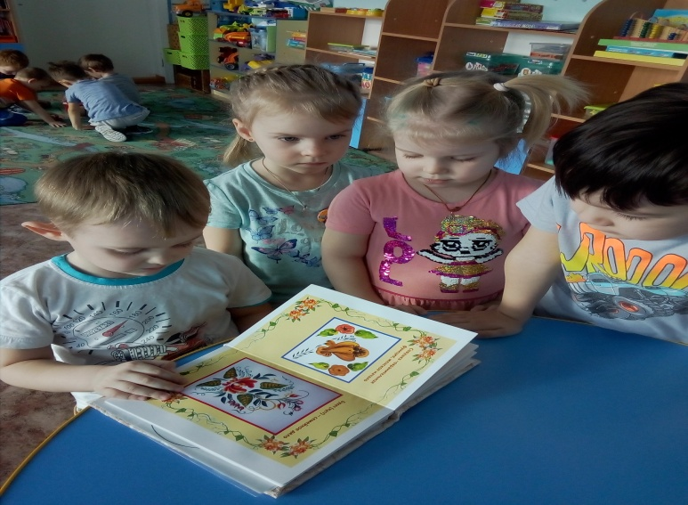
Цели и задачи
Приобщать детей к истокам национальной и региональной культуры.
Знакомить с произведениями декоративно-прикладного искусства Урала – Уральской домовой росписью.
Развивать умение понимать художественный язык народного искусства, семантику образов.
Научится новому виду росписи и применение для украшения поделок.

Slide 4
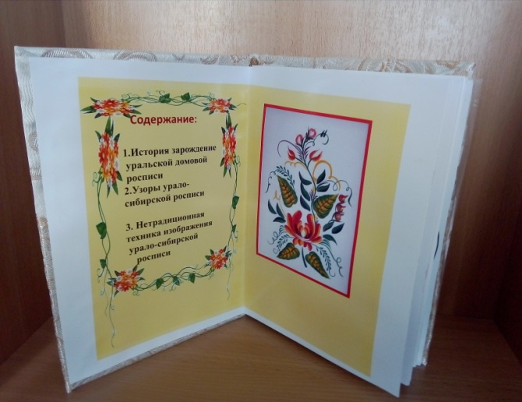
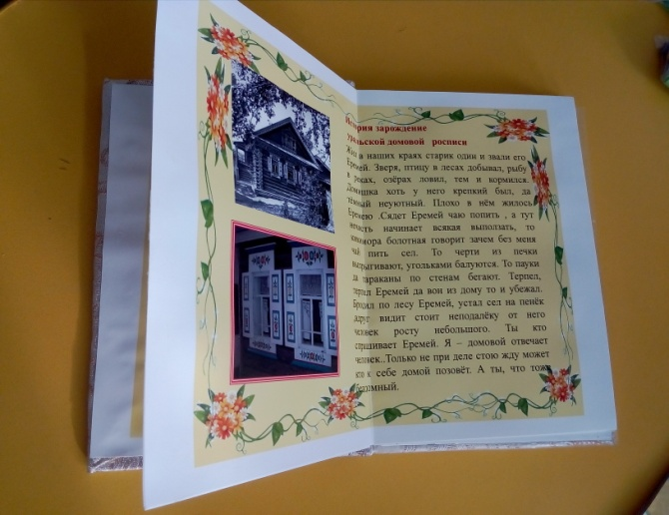
Описание содержания книги
Книга содержит три раздела:
1 Раздел. История зарождения Уральской домовой росписи.
В этом разделе вниманию детей представляется сказка о ,как домовой помог старику Еремею избавится от нечистой силы и изукрасил весь дом узорами. Так и зародилась Уральская домовая роспись. Сказка сопровождается фотографиями домов, которые сохранились до сих пор неподалеку от Челябинска в селе Нижняя Синичиха.

Slide 5
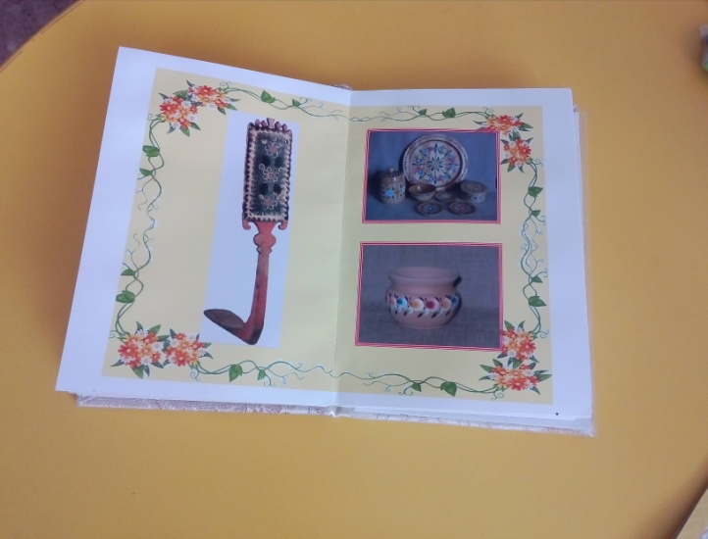
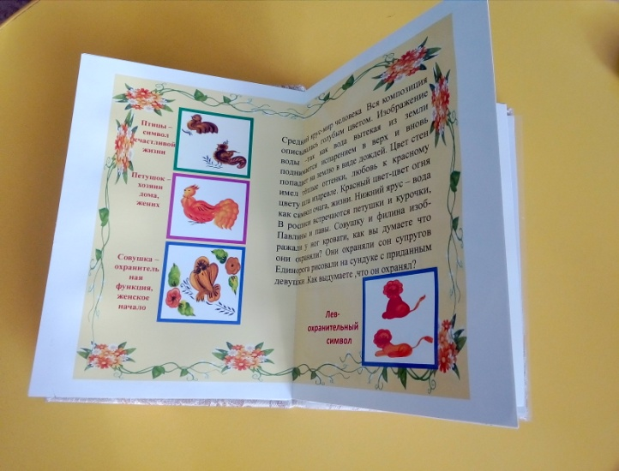
Описание содержания книги
2 Раздел. Узоры Урало – сибирской росписи и семантика образов.
Вниманию детей представляются красочные иллюстрации стен, потолков, простенков домов, на которых изображены Древа жизни: дерево с цветами, плодами, с птицами на ветках и с животными , а также предметы быта: посуда, мебель, прялки,
доски, коромысла, деревянные игрушки. Здесь детям раскрываются значение образов - семантика.

Slide 6
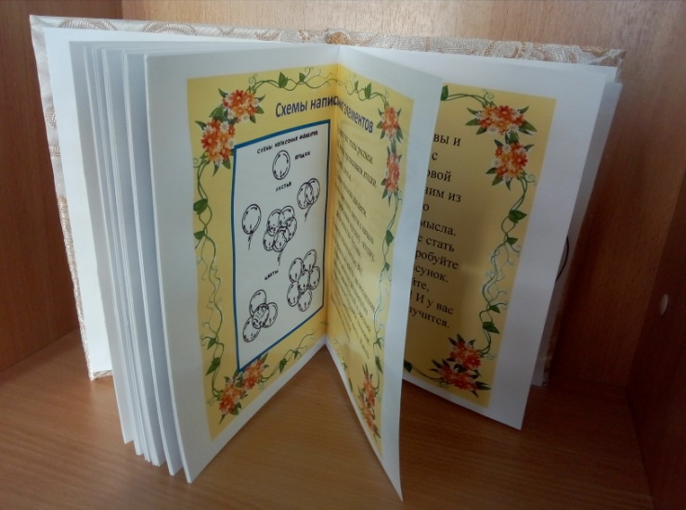
Описание содержания книги
3 Раздел. Нетрадиционная техника изображения Урало –сибирской росписи.
В этом разделе дети узнают, как народные мастера расписывали свои изделия. Каждый мастер рисовал сначала подмалевок пальцами, затем белилами применяя моделировку и третий этап росписи писали травку черным цветом тонкой кистью. Дети узнают, чем Уральская роспись отличается от других народных техник: мастера используют два цвета моделирующий и основной. Раздел содержит красочные иллюстрации изображения бутонов, цветов, листьев, элементов росписи оживок. Кроме этого в разделе показаны схемы
написания элементов используя пальчики
детей. Схемы сопровождаются
иллюстрациями и описанием этапов
росписи пальчиком.

Slide 7
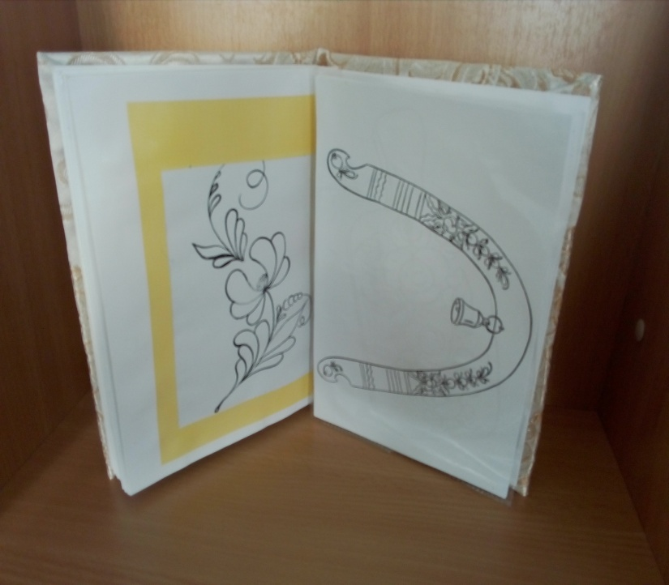
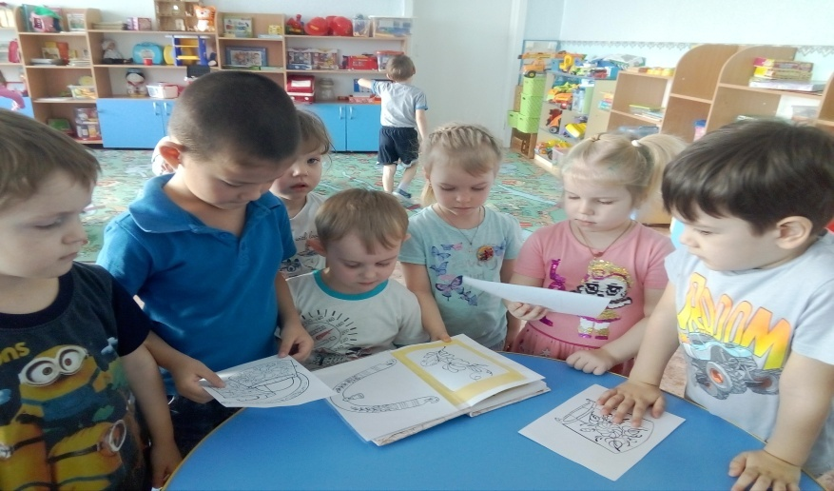
Описание содержания книги
В конце книги предлагается детям стать мастерами и попробовать сделать свой рисунок, расписав Уральской росписью одну из предлагаемых раскрасок. Раскраски прилагаются к книге на последней странице и находятся в файле приклеенном к обложке книге.

Slide 8
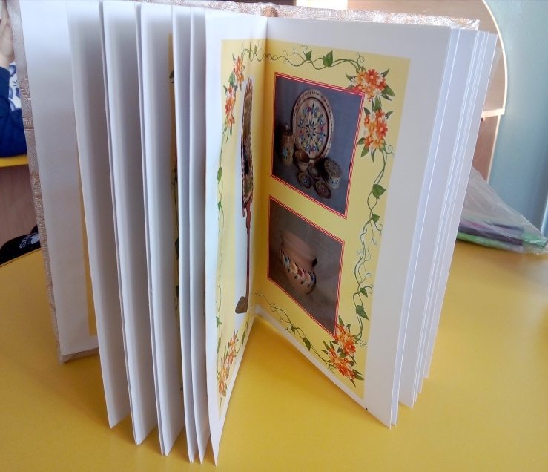
Использование книги
Книга легка в обращение, красочна, эстетически оформлена, соответствует возрастным особенностям детей 5-7 лет. Её можно использовать как в совместной, так и в индивидуальной работе с детьми старшего дошкольного возраста. Книга подходит и для самостоятельной работы: дети могут не только просматривать иллюстрации, но и расписывать по образцу имеющиеся в книге раскраски.
В книге использовались
фотографии, иллюстрации, текст
взятые с интернет ресурсов.

Slide 9
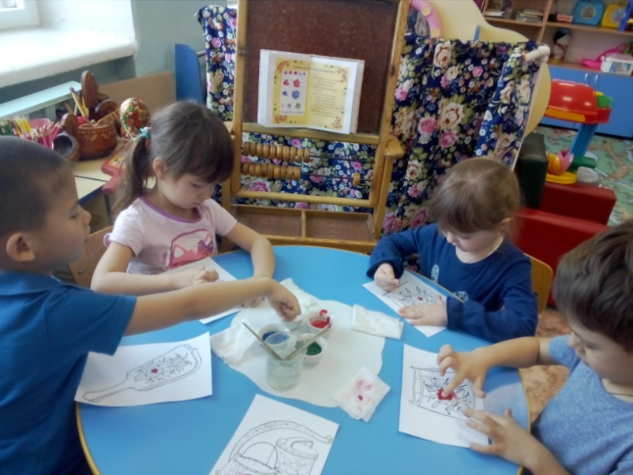
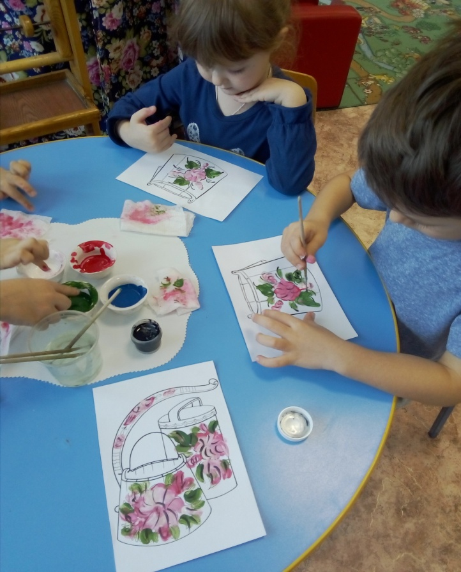
Мастера в мастерской

Slide 10
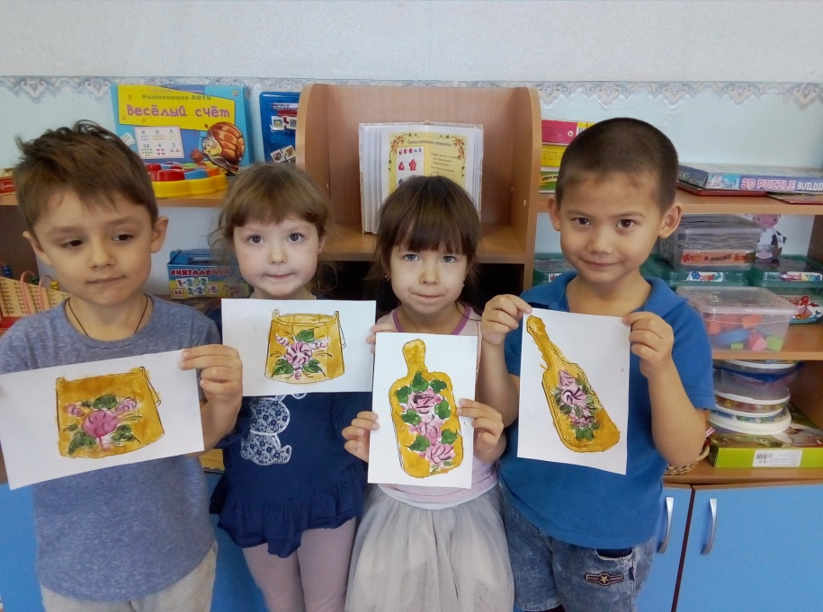
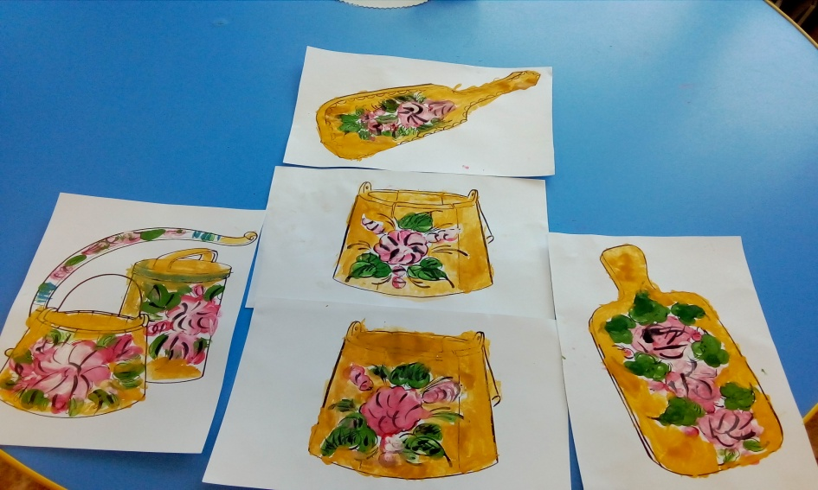
Спасибо за внимание!

